Slide 2
Resurser för projekt
Fredrik Björk, Dept. Urban Studies, Malmö University || fredrik.bjork@mau.se || 2021-02-11||

Slide 3
Resurser
Ekonomiska resurser
Försäljning (varor/tjänster) Sponsring
Bidrag/donationer (ej motprestation gentemot bidragsgivaren)
Projektmedel (uppdragsgivare definierar mål)
Ideellt arbete (privatpersoner)
”Gifts in kind” (varor/tjänster)
”Pro bono (publico)”

Slide 4
Hur?
Inga gratisluncher
Utbyte av resurser/tillgångar
Vad har vi? Vad vill vi ha?

Slide 5
Mer utsatt med offentlig finansiering (’bidrag’)?
Handböcker beskrivs ibland offentlig finansiering som osäker
Intäkter från privata källor ses ofta som säkrare (”Bättre”?)
Mycket begränsad forskning
Men det finns det tyder på motsatsen (!)
Viktigt med balans – med få kunder blir man mer utsatt

Slide 6
Generellt i projekt
Ofta är projektbidrag enda intäktskällan
För samhällsentreprenörer kan projekt vara en byggsten i den större verksamheten
Lämpar sig för aktiviteter där man skapar värden som den som drar den direkta nyttan av dem inte har möjlighet att betala för den, men där det finns en samhällsnytta

Slide 7
Finansiär
Mål-grupp
Projekt
Kund
Försäljning
Verksamheten, organisationen

Slide 8
Idag inte särskilt svårt att hitta projektmedel för enstaka insatser/uppstart
Däremot betydligt svårare att hitta uthålliga lösningar
Tänk/planera för det långsiktiga resursbehovet redan innan man gör en projektansökan – annars kommer en stor del av projekttiden att gå åt till detta (och inte till själva uppstarten!)
Ibland behöver man en större, mer erfaren organisation som tar på sig rollen som projektägare (paraplyorganisationer etc.)

Slide 9
Socialt kapital
Två betydelser: Sociologisk (Ex Putnam) – båda viktiga för samhällsentreprenörer
“Den tillit som individerna i en grupp eller samhälle har för varandra”; nätverk
Även i relationen mellan individ och organisation/institution

Slide 10
“Social Capital”
Ekonomiskt (USA)
Kapital som används för att investera i verksamheter med sociala mål
Ex. SoCap (Social Capital Markets)
Eg. En form av investeringslogik – men vill ofta fokusera på de investeringar som ger störst “social impact”;
SROI (Social return on investment)
På väg bort – idag talar man mer om IMPACT INVESTMENT

Slide 11
Hållbara investeringar
Skillnad på investeringar och projektmedel (?); olika typer av aktörer
Investeringslogik – ’return on investment’, samt att man vanligen förväntar sig att investeringen antingen skall återbetalas eller ge en andel i verksamheten

Slide 12
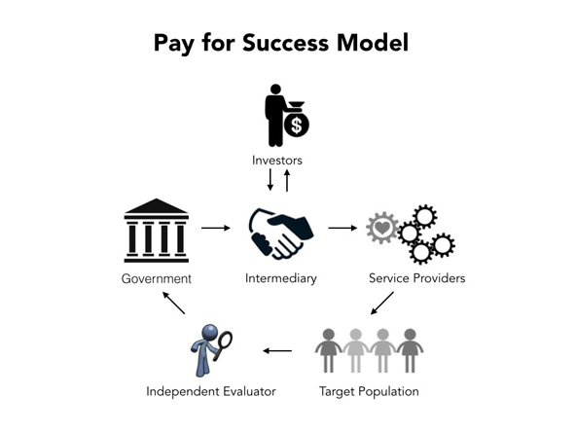
Utfallskontrakt/ Social impact bonds
Privat investerare
Offentlig sektor garanterar – ”pay for success”
Utförare – vanligen NGO eller socialt företag
Bestämda indikatorer, verifieras av utomstående expert
Succé > om indikatorerna nås > får inv. pengarna tillbaka (ofta + bonus)
Notes:
https://ssir.org/articles/entry/social_impact_bonds_more_than_one_approach

Slide 13
Crowd sourcing
Betyder att många går in och bidrar med lite
Kan vara pengar (Crowd funding) – Olika former
Eller annat (kunskap, kompetens)
De som bidrar kan mobiliseras som ambassadörer!

Slide 14
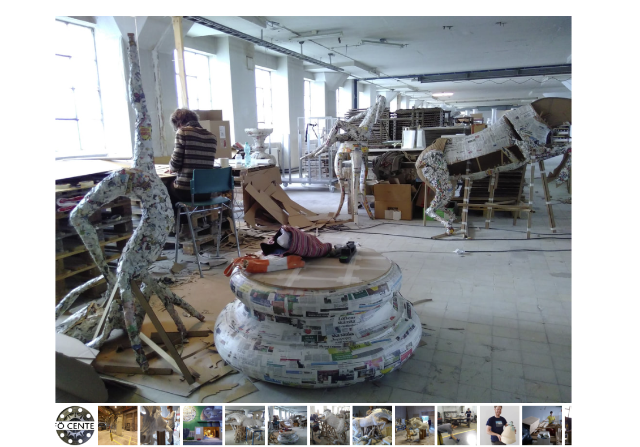
IFÖ Center

Slide 16
Vilka former skall man använda?
Vilka former KAN man använda? (dvs det kan finnas restriktioner beroende på juridisk form, hur länge man funnits etc.)
Projektets karaktär
Hur ser våra behov ut – fasta kostnader, initiala investeringar eller stora löpande behov?
Kan/vill kunderna betala för tjänsten
Behöver vi expertkunskaper/specialutrustning? Eller kan behoven täckas genom crowd sourcing?
Om vi bestämmer oss för att söka projektmedel, hur följer vi upp detta?
Det finns fördelar och nackdelar med alla!

Slide 17
”Tumregler”
Förtroende, legitimitet
Socialt kapital
”Track record”
Ömsesidiga vinster/fördelar
Tydligt vad som skall göras/vilka resultat som kan förväntas
Ibland enklare med resurser än med pengar
Använd nätverk

Slide 18
Att tänka på med projektansökningar
Rätt språk – rätt begrepp
Men inte överdriva –det måste vara genomförbart, och ni måste visa att ni har kompetens och engagemang som gör att ni kan genomföra det
Kolla att ansökan är i linje med riktlinjer och syften; viktigt särskilt vad gäller organisationsfrågan
Var ute i god tid, ofta finns någon att kontakta för råd och tips – får ni nej, be om motivering/feedback
Var konkret

